Slide 1
Benzinpreis Analyse mit Python

Slide 2
Ziel der Präsentation
1. Prozess verstehen der Datenanalyse anhand von meinem Beispiel
2. Wann ist die beste Zeit zum tanken?

Slide 3
Inhaltsverzeichnis
1. Datenbeschaffung
2. Daten-reinigung/- manipulation
3. Datenvisualiserung
4. Fazit aus den Daten

Slide 4
1. Datenbeschaffung
Internet
Manuell sammeln
Archive

Slide 5
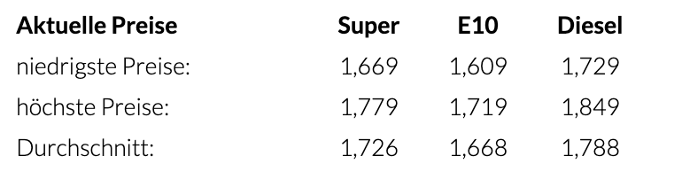
1. Datenbeschaffung aus dem Internet
=> Beispiel: Web Scraping
Daten werden aus dem HTML Code der Website ausgelesen
Benötigte Libraries: BeautifulSoup und requests oder Pandas sofern es sich um eine Tabelle handelt

Slide 6

Ist Web Scraping erlaubt?
url/robots.txt z.B. https://www.amazon.de/robots.txt für Informationen ob die Website Web-Scraping erlaubt und in welchem Maß
Grauzone
Wenn für kommerzielle Zwecke, dann vorsichtig, ansonsten maximal Block
Offizielle API

Slide 7
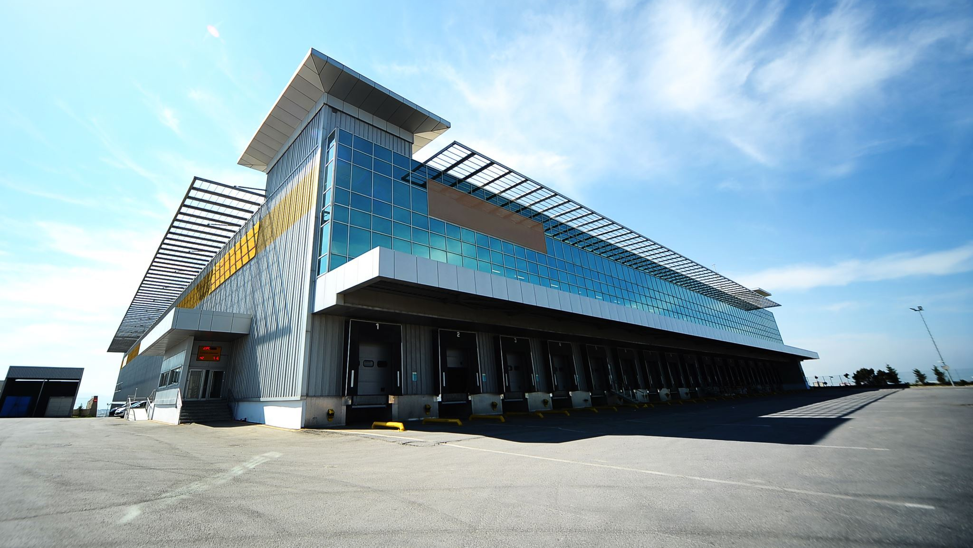
2. Daten-reinigung/-manipulation
Github Dokumentation einsehen: Benzinpreisanalyse Juli-September und Benzinpreisanalyse September-Dezember
Scraping Code und Real- Time Benzinpreise in meinem Replit: https://replit.com/@German1212/BenzinPreiseHeidelberg

Slide 8
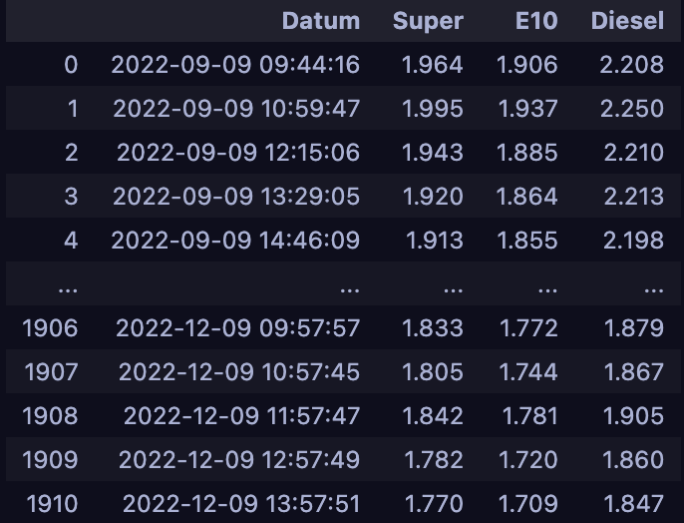
2. Daten-reinigung/-manipulation

Slide 9
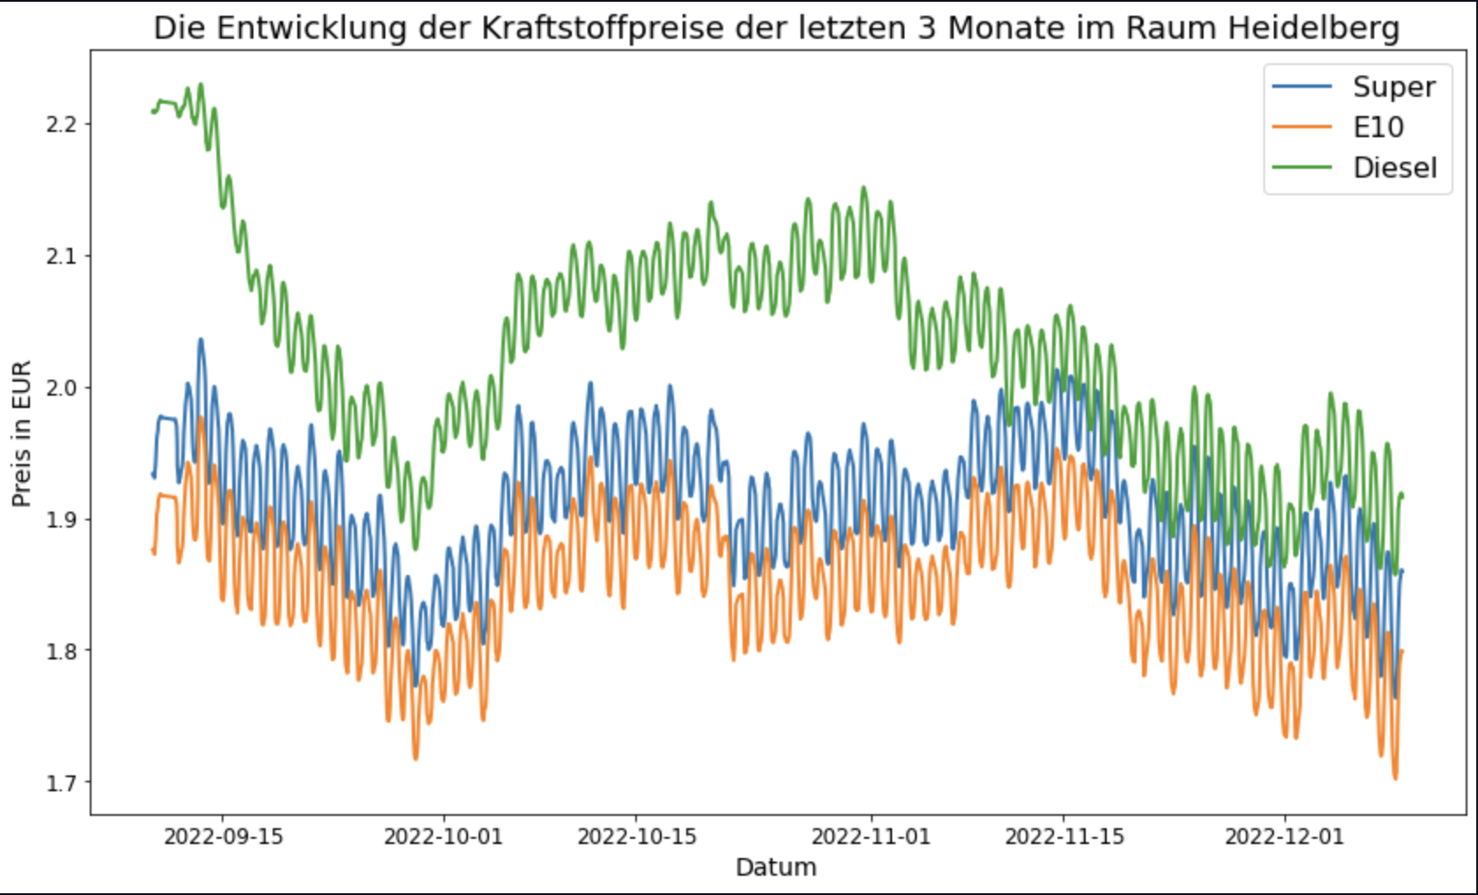
3. Datenvisualiserung

Slide 10
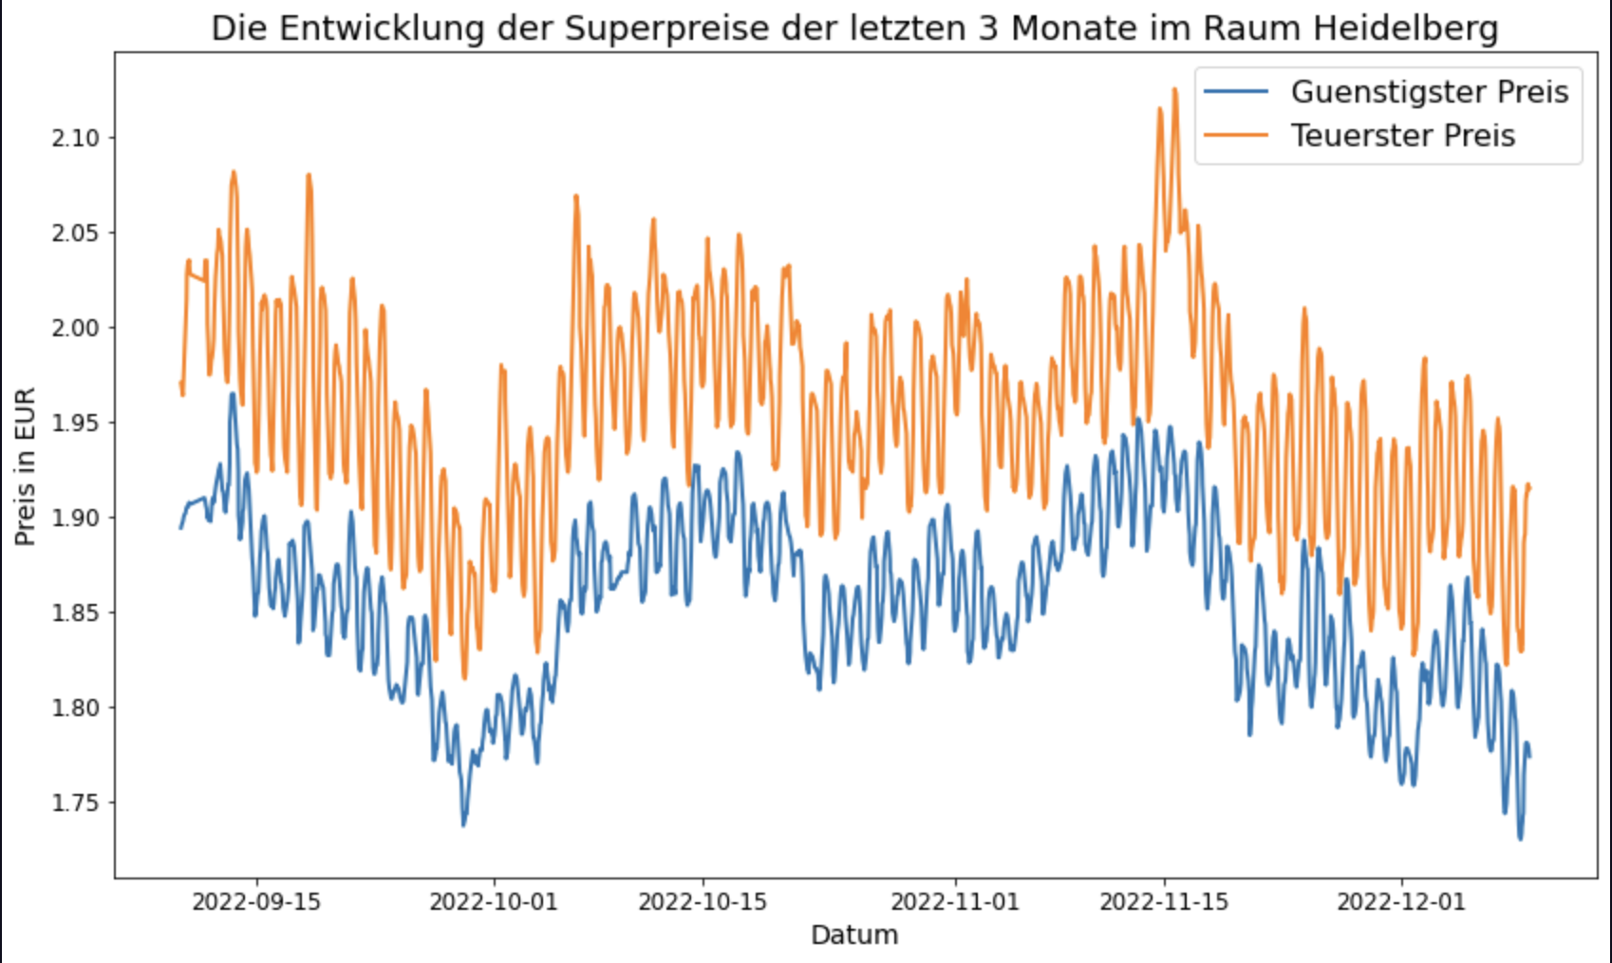
3. Datenvisualiserung

Slide 11
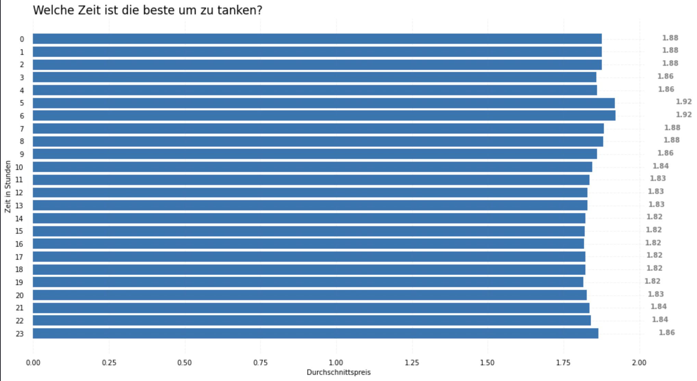
3. Datenvisualiserung

Slide 12
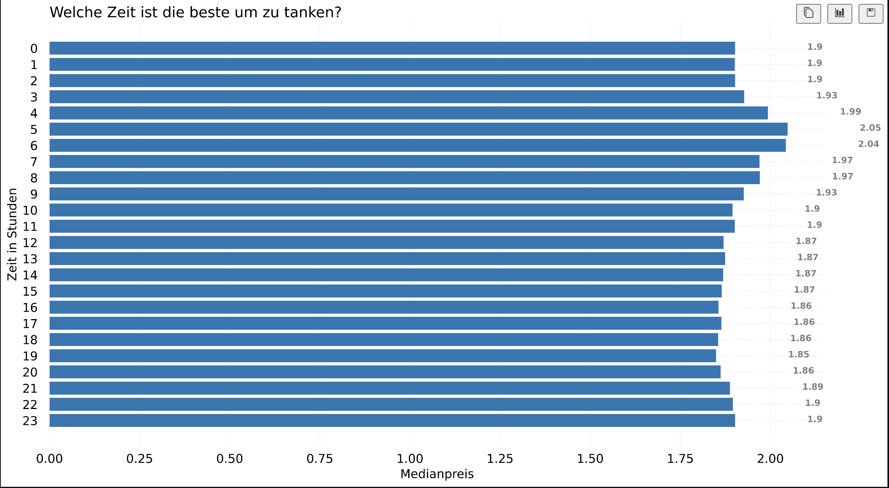
3. Datenvisualiserung

Slide 13
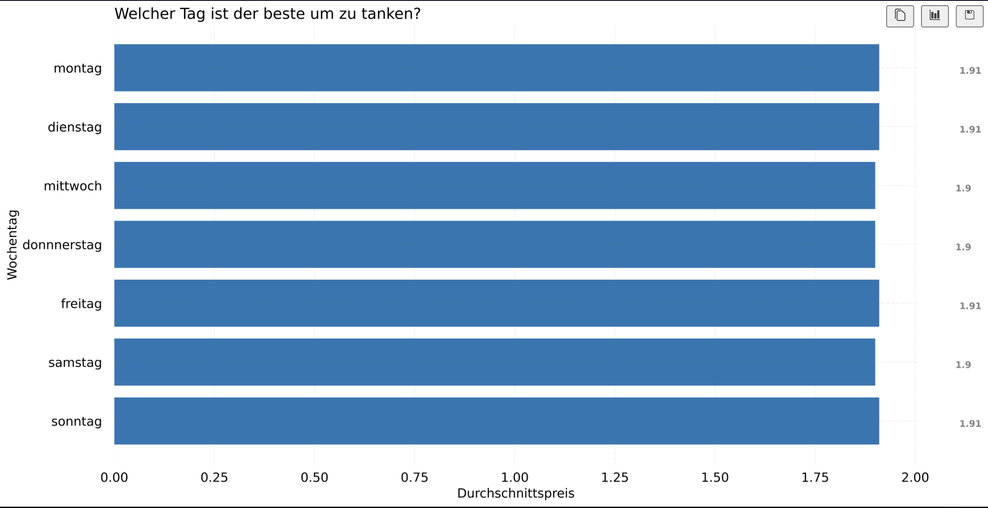
3. Datenvisualiserung

Slide 14
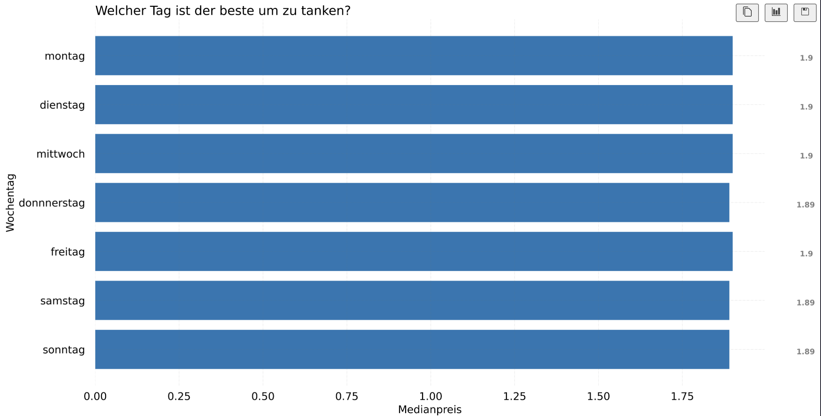
3. Datenvisualiserung

Slide 15
4. Fazit aus den Daten
Es waren keine signifikanten Aussagen. Es ist nicht möglich ein Muster zu erkennen
Lösungsvorschlag: In paar Monaten erneut auswerten

